Slide 1
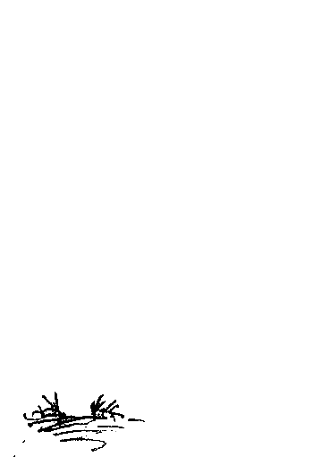
Im<py>cato
Progetto di semestre

Slide 2
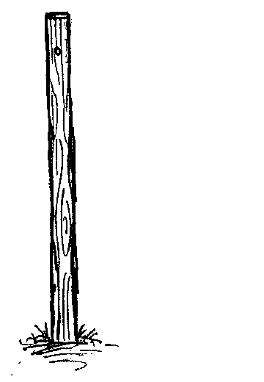
Indice
Indice
Scopo
Design
Procedura
Risultati
Conclusione

Slide 3
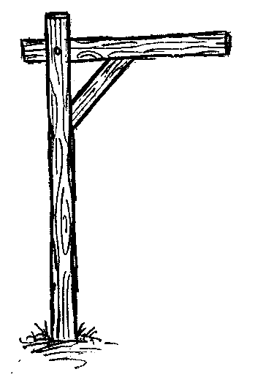
Scopo
Sviluppare il gioco dell'"impiccato" in python con interfaccia grafica
Single player
Evoluzione della vecchia versione da terminale creata nel 2021
Compilato

Slide 4
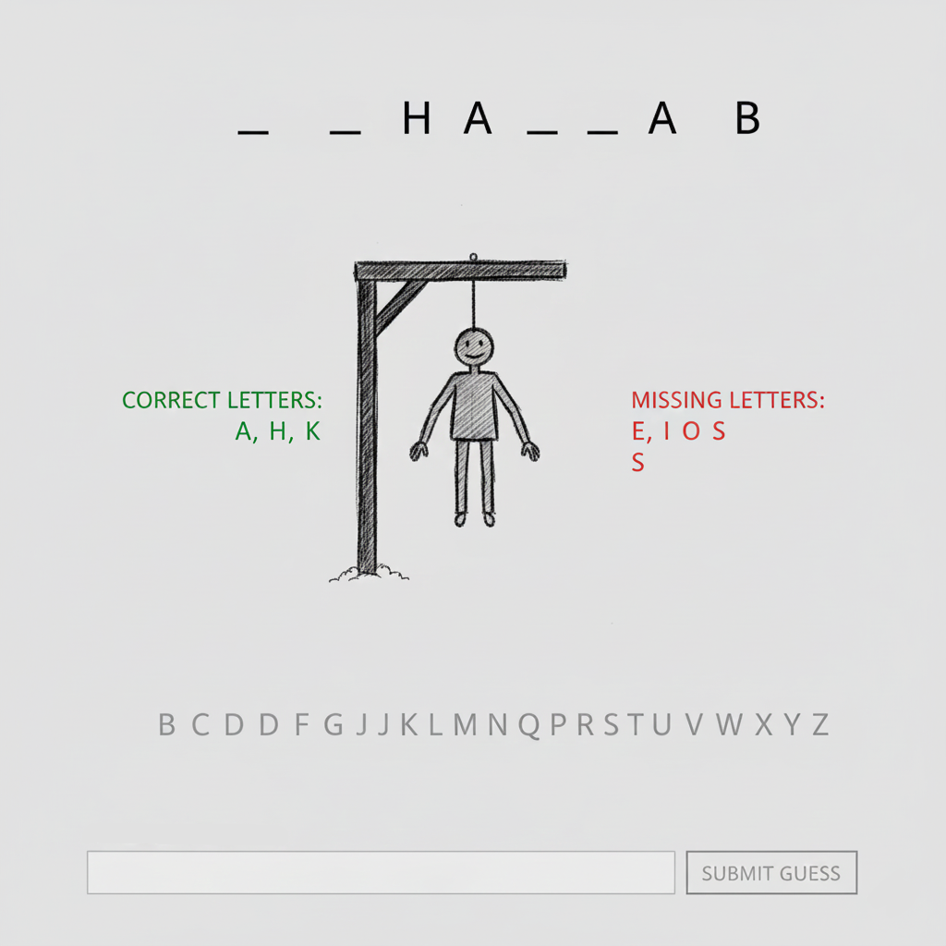
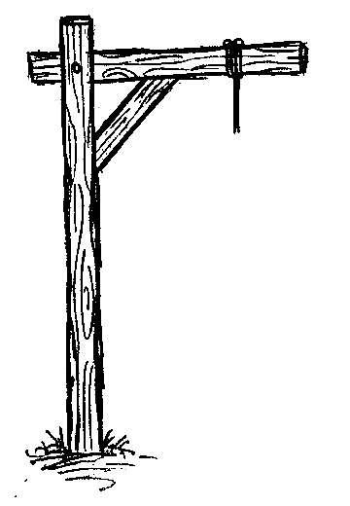
Design
Testo monospace
Disegno centrale che cambia progressivamente
Liste delle lettere corrette e quelle sbagliate

Slide 5

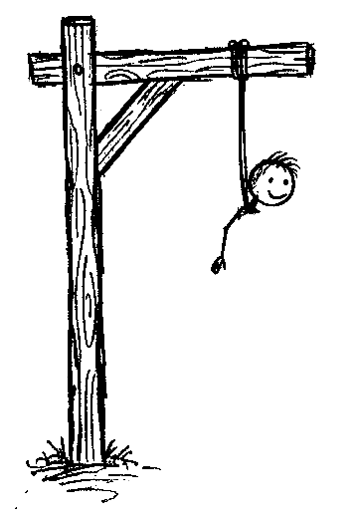
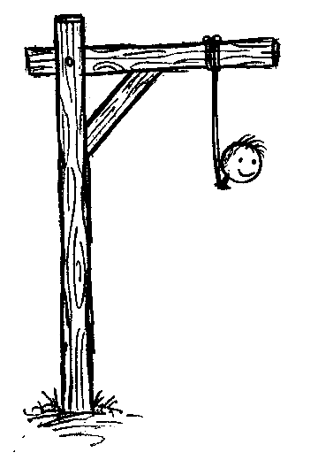
Design
Due modalità
  Grafica
  ASCII

Slide 6
Pianificazione
Gantt Preventivo
Ganntt consuntivo

Slide 7
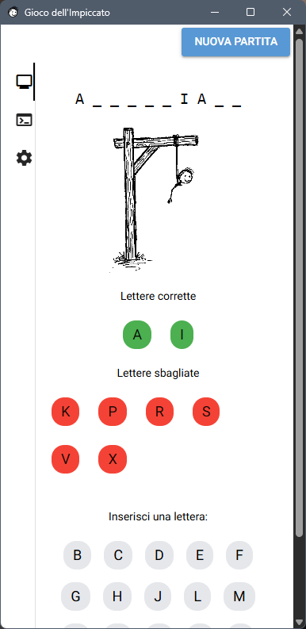
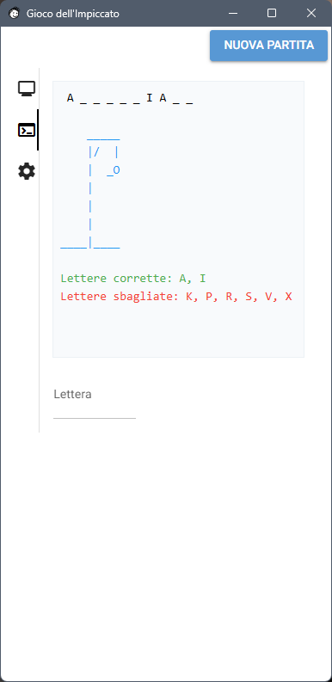

Risultati
Funziona
Modalita
Sia GUI
Che terminale
Tema dark e light + auto
compilato

Slide 8
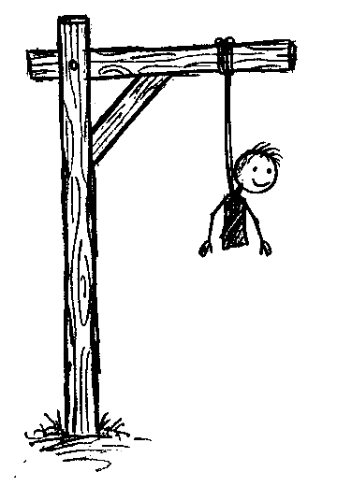
Test
# | Descrizione | Risultato
1 | Programma compilato | Passato
2 | Mostra le due modalità di visualizzazione | Passato
3 | L'omino viene visualizzato per gradi man mano che si fanno gli errori | Passato
4 | Verifica condizione di vittoria | Passato
5 | Verifica condizione di partita persa | Passato
6 | È possibile cominciare una nuova partita senza chiudere il programma | Passato
7 | Selezione della difficoltà | Fallito
Questo test è fallito perché non c'è stato il tempo di implementare la scelta della difficoltà e nemmeno l'algoritmo per farlo

Slide 9




Conclusione
Funziona
Ho imparato dele cose nuove
Prima GUI con python che ho fatto
Compilazione

Slide 10

ringraziamenti
Grazie per l'attenzione

